Slide 1

Számítógépek felépítése
Párhuzamos feldolgozás
Többprocesszoros rendszerek
„Szuperszámítógépek”
Dr. Istenes Zoltán
ELTE-TTK-ÁSZT
2001 november

Slide 2

Cél
Hogyan lehetne nagyteljesítményű számítógépet készíteni, több, kisebb teljesítményű összekapcsolásával...

Slide 3
Tartalom
Miért ?
A párhuzamos feldolgozás szintjei
Többprocesszoros rendszerek
„Szuperszámítógépek”

Slide 4
Motiváció
Mért kell
jó
fontos
a párhuzamos feldolgozás ?

Slide 5
Számítógépek teljesítőképességét befolyásoló tényezők
Példa :
gép órajel mátrixszorzás évszám
EDVAC1 2000ns 100/s 1952
CRAY-1 12,5ns 130 millió/s 1976
160x 1.000.000x
technológia - sebességnövekedés (gyorsabb alkatrészek, tárak, stb...)
architektúra - különböző egységek kapcsolatának a megszervezése, kezelése
(pipeline, vektorporcesszor, sok feldolgozó egység, „gyors” adattípusok és műveletek, speciális memória kezelés…)

Slide 6
Párhuzamos számítás
(Parallel computing)
párhuzamos programozás - operációs rendszer :
„látszólag” több program fut „egyszerre”
amíg egy prg. lassú I/O-ra várt egy másik prg. fut
független folyamatok, „nem férnek egymáshoz”
program részeinek párhuzamos feldolgozása :
kommunikáció (információ csere)
szinkronizáció (összehangolt működés)
„Bottleneck” - szűk keresztmetszet...

Slide 7
Fizikai korlátok
Az információ mozgása a számítógépek „alapja”
Alapvető „fizikai” korlátok a soros, egyprocesszoros feldolgozásban:
Az információ mozgási sebességének a korlátja a fénysebesség
A távolságok csökkentésének a korlátja a kvantum mechanika

Slide 8
Párhuzamos feldolgozás kell…
De hogyan, hol ?...

Slide 9
A párhuzamos programvégrehajtás szintjei
A hardver egységen belüli párhuzamosítás
Gépi utasítás végrehajtásán belüli párhuzamosítás
Párhuzamosítás a feldolgozott adatok szintjén
Gépi utasítások közötti párhuzamosítás
Eljárások (makro utasítások) közötti párhuzamosítás
Jobok közötti párhuzamosítás
Folyamatok közötti párhuzamosítás

Slide 10
1. szint: A hardver egységen belüli párhuzamosítás
Egy egységen belül, egyidejűleg több alkotóelem végez aktív feldolgozó munkát.
Példa:
egy párhuzamos aritmetikai egységben az operandusok minden bitjén egyidejűleg történik az előírt művelet végrehajtása,
egy buszon a memóriából olvasott utasításszó minden bitje egyidejűleg mozog.
processzor
busz
memória
1
0
1
1
adat

Slide 11
2. szint: Gépi utasítás végrehajtásán belüli párhuzamosítás.
Egy gépi utasítás végrehajtása több fázisra bontható.
A fázisokat átlapoltan, több utasításon párhuzamosan hajtja végre a számítógép.
Példa: az n-edik utasításhoz tartozó akciók végrehajtásával egyidejűleg folyik az n+1.-dik utasítás dekódolása, és az n+2.-dik utasítás előkészítése.
Ez a párhuzamosítási technika a pipeline (csővezeték) technika.
Notes:
Az elérhető sebességnövekedés k fázis esetén k-szoros, ha a feltöltés és a végső kiürülés ideje a teljes működési időhöz képest elhanyagolható

Slide 12
3. szint: Párhuzamosítás a feldolgozott adatok szintjén.
Ugyanazt a műveletet, egyszerre több adaton, több műveletvégző egység hajtja végre.
Példa: Vektorok feldolgozása. N darab processzor egyidejűleg hajtja végre a vektor N darab elemén ugyanazt a műveletet.
egyik vektor
26 52 33 27 86 13
másik vektor
42 13 63 25 11 45
műveletvégző
egységek
+
+
+
+
+
+
__ __ __ __ __ __
eredmény vektor
Notes:
A vektorprocesszorokhoz hasonló elven működnek a mátrixprocesszorok. Ezekben N*M processzor képes N*M-es mátrixon egy lépésben elvégezni az előírt műveletet.

Slide 13
4. szint: Gépi utasítások közötti párhuzamosítás.
általában az utasítások végrehajtási sorrendje kötött.
de találhatók olyan utasítások, amelyeknek a végrehajtási sorrendje a program működésének helyességét nem befolyásolja -> bármilyen sorrendben, akár egyidejűleg is végrehajthatók.
A párhuzamosan végrehajtható utasítások automatikus felderítésére akkora túlmunkát jelent hogy nem éri meg.
Notes:
A hatékony utasításszintű program-párhuzamosítás megvalósítása a dataflow elven alapszik, miszerint az utasítás akkor hajtható végre, ha az operandusok már rendelkezésre állnak.

Slide 14
Gépi utasítások közötti párhuzamosítás : Dataflow (adatfolyam)
A B
C D
*
/
C/D
utasítás („művelet”)
akkor hajtható végre,
ha az operandusok
már rendelkezésre állnak
A*B
+
X= (A*B)+(C/D)

Slide 15
5. szint: Eljárások (makro utasítások) közötti párhuzamosítás.
eljárás (makro utasítást) =
gépi utasítás(ok) egy sorozata
az eljárás végrehajtási ideje jelentős-> a párhuzamosítási többlet-ráfordítás elhanyagolható az eljárás végrehajtási idejéhez képest.
hatékonyan alkalmazhatók a Neumann-elvű processzorokból felépített többprocesszoros számítógépek is.
Notes:
A párhuzamosan végrehajtható részek felderítését itt is célszerű a programozótól függetlenül (pl. a dataflow elvet felhasználva) végezni.

Slide 16
6. szint: Jobok közötti párhuzamosítás.
job = véges működésű programot:
  önálló működésre képes
  a rendszer erőforrásait használja.
az eljárás és a job:
  mindkettő véges lefutású,
  az eljárás sosem önálló <->
  a jobok egymástól logikailag függetlenek
a közös erőforrások használata:
  szinkronizációs mechanizmust.

Slide 17
7. szint: Folyamatok közötti párhuzamosítás.
Folyamat (process) =
nem feltétlenül véges működésű programot értünk:
  önálló működésre képes,
  a rendszer erőforrásait használja,
  a többi folyamattal kommunikál.
biztosítani kell :
  Szinkronizációs mechanizmust,
  az üzenetátadást,
  az eseménykezelést.

Slide 18
Többprocesszoros rendszerek

Slide 19
„soros” számítás
Neumann elvű számítógépen: egy processzor hajtja végre az utasítások sorozatát, hogy megkapjuk az eredményt
Ez akkor is igaz ha az operációs rendszer azt a látszatot kelti hogy egyszerre több folyamatot hajtunk végre.
Minden időpillanatban csak egy utasítást hajt végre a processzor.

Slide 20
Többprocesszoros rendszerek megjelenését segítő tényezők
hardware elemek árának a csőkkenése
számítógépes hálózatok elméletének és technikájának a fejlődése
technológiai korlátok (több alkatrész már nem fér a chip-be)

Slide 21
A többprocesszoros rendszerek előnyei
feldolgozási teljesítőképesség :
átbocsájtóképesség
közös erőforrás használat
megbízhatóság

Slide 22
A többprocesszoros rendszerek fejlődése...
1842 L.F. Manebrea (Charles Babbage gépéről):
”Mikor hosszú, hasonló számítási sorokat kell kiszámolni, mint például a számtáblázatok készítésénél, a gépet lehet úgy alkalmazni, hogy több eredményt adjon egy idő alatt, ami jelentősen lerövidíti a számítás idejét…”

Slide 23
Neumann „soros” számítógép elve
Elektronikus számítógépek alapelve:
  egy számító egység, egy memória egységhez kapcsolva.
Előnyei:
  egyszerű elmélet (egy esemény történik egy időben)
  egyszerűen megépíthető (minden alkotóelemből csak egy darab)
  gazdaságilag értelmes (az alkatrészek megbízhatatlanságának a rovására)
Sejtautomata/életjáték gondolata...

Slide 24

ILLIAC - IV
első igazi párhuzamos számítógép
SIMD
64db 64 bites processzor
1966 8millió$ -> 1972 31millió$ (1/4 gépre)
1000MFLOPS -> 15MFLOPS
3év a beüzemelés…

Slide 25
Multiprocesszoros rendszerek csoportosítása és osztályozása
(alkalmazásuk szerint)
Általános célú rendszerek : cél az egyprocesszoros számítógépek működési sebességének a fokozása az architektúra módosításával.
A redundáns (hibatűrő) rendszerek : cél a számítógépek megbízhatóságának a növelése több processzor alkalmazásával.
A számítógép-hálózatok : cél a nagytávolságú elosztott információs rendszerek kialakítása.

Slide 26
„Amdahl’s törvénye”
végrehajtási idő a módosítás után =
végrehajtási idő azon része amit befolyásol a módosítás
a módosítás mértéke
+ végrehajtási idő amit nem befolyásol a módosítás
Példa:
  egy program egy processzoron 100s alatt fut le.
  A program futási idejének a 80%-a párhuzamosítható.
  Kérdés: Hányszorosára kell növelni a párhuzamosítható rész végrehajtási sebességét, hogy a teljes program 5x gyorsabb legyen…
a lényeg: „hogyan párhuzamosítsuk a számításigényes részét a programkódnak”

Slide 27

SISD, SIMD, MISD, MIMD
Notes:
Az asszociatív processzorok esetében egy keresési utat a processzorhoz rendelt asszociatív memória teljes tartományán lehet elvégezni. ???

Slide 28
SISD, SIMD, MISD, MIMD
(Flynn, 1966)
SISD Single Instruction stream on Single Data stream
(egy utasítás-folyam, egy adat-folyamon)
SIMD Single Instruction stream on Multiple Data stream (egy utasítás-folyam, több adat-folyamon)
MISD Multiple Instruction stream on Single Data stream (több utasítás-folyam, egy adat-folyamon)
MIMD Multiple Instruction stream on Multiple Data stream (több utasítás-folyam, több adat-folyamon)

Slide 29
SISD
A SISD rendszerek : a szokásos egyprocesszoros számítógépek.
vezérlés
processzor
memória
utasítás folyam
adat folyam

Slide 30
SIMD
A SIMD rendszerek : a program párhuzamosítás 3. szintjének támogatását szolgáló
  vektor (CrayX)
  tömb (Connection Machine)
  asszociatív processzorok (Staran).
processzorok
memória
vezérlés
utasítás folyam
adat folyamok

Slide 31
SIMD
Képfeldolgozás
példa:
  ICL Distributed Array Processor (DAP),
  Thinking Machine Corporation CM-200,
  CM-2 65536db 1 bites processzor...

Slide 32
MISD
A MISD rendszerek : a program 2. párhuzamosítási szint megvalósítására szolgáló pipeline processzorok.
vezérlés
processzorok
memória
utasítás folyamok
adat folyam

Slide 33
MIMD
A MIMD architektúra : a program párhuzamosítás 4., 5., 6. és 7. szintjének megvalósítása.
vezérlés
processzorok
memória
utasítás folyamok
adat folyamok

Slide 34
MIMD
Csoportosítás a processzor és a memória közötti kapcsolat alapján:
  közös (megosztott) memória (Shared Memory): könnyű programozhatóság (közös memória), szemaforok, nehezen skálázható (bottleneck)
  példa: SGI PowerChallange

Slide 35
Csoportosítás a processzor és a memória közötti kapcsolat alapján
  szétosztott memória (Distributed Memory): hogyan vannak a processzorok összekapcsolva (mindenki mindenkivel, pár szomszéddal) switching chips (topológia adaptálás), routing chips (a processzor nem vesz részt az üzenet küldésében).
  Lazán csatolt rendszerek…workstation clusters
  példa: Meiko Computing Surfaces

Slide 36
Csoportosítás a processzor és a memória közötti kapcsolat alapján
  virtuálisan közös memória (Virtual Shared Memory): global address space, local memory
  példa: Cray T3D

Slide 37
a rendszerek csoportosítása (2)
kölcsönhatás módja, csatolás foka szerint:
szorosan csatolt
lazán csatolt („on site computing”)
a számító egységek mérete szerint:
kisméretű (de sok)… pld.: Connexion Machine
nagyméretű (de gyors)… pld.: CRAY-XMP

Slide 38
Kérdések...
Hogyan lehet a számítási feladatot szétbontani, „párhuzamosítani” ?
Hogyan osztják meg a processzorok egymás között az adatokat ?
Hogyan vannak a processzorok egymással összekapcsolva ?

Slide 39
Számítási feladat „szétbontása” („párhuzamosítása”)
Triviális (trivial), pld.: több input adatra...
Müveleti (functional), pld.: pipeline, program mérete korlátozza, az adat nem befolyásolja...
Adat (data)
  kiegyensúlyozott (balanced)
  kiegyensúlyozattlan (unbalanced)

Slide 40
Müveleti szétbontás - „Task farm”
munka forrás
feldolgozó
feldolgozó
feldolgozó
feldolgozó
eredmény fogadó

Slide 41
Adat szétbontás (leképzés) - szabályos „területi”
adat „terület” (mező)
leképzés
helyi adat mező
feldolgozó egység

Slide 42
Hogyan osztják meg a processzorok egymás között az adatokat ?
Egyszeres címmező (single address space) - megosztott memóriájú processzorok (shared-memory processors)
„Üzenet küldés”

Slide 43
Hogyan osztják meg a processzorok egymás között az adatokat ? Egyszeres címmező (1)
Egyszeres címmező (single address space) - megosztott memóriájú processzorok (shared-memory processors)
memória közvetlenül irható olvasható mindegyik processzor által
kommunikáció közös memória változókon keresztül
szinkronizáció (synchronisation), zár (lock)

Slide 44
Hogyan osztják meg a processzorok egymás között az adatokat ? Egyszeres címmező (2)
két típus:
azonos memória hozzáférésű
(uniform memory access multiprocessors - UMA)
szimmetrikus multiprocesszorok
(symmetric multiprocessors - SMP)
nemazonos memória hozzáférésű
(nonuniform memory access multiprocessors - NUMA)

Slide 45
Hogyan osztják meg a processzorok egymás között az adatokat ? „Üzenet küldés”
saját memória
üzenet küldés, fogadás
klaszterek (clusters) - helyi hálózaton keresztül összekapcsolt számítógépek

Slide 46
Hogyan vannak a processzorok összekapcsolva ?
egyszeres sín (single bus)
kapcsoló hálózat (network)

Slide 47
Hogyan vannak a processzorok összekapcsolva ? egyszeres sín (single bus)
processzor
cache
egyszeres
sín
memória
I/O

Slide 48
Hogyan vannak a processzorok összekapcsolva ? kapcsoló hálózat (network)
processzor
cache
memória
kapcsoló hálózat

Slide 49
Kapcsoló hálózat elrendezések (topológiák)
teljesen összekötött hálózat ?…
skálázhatóság ?…
a hálózat átbocsájtó képessége ?…
hibatűrő ?...

Slide 50
Kapcsoló hálózat elrendezések (topológiák)
Gyűrű
kapcsoló
(switch)
kapcsolat
(link)
processzor-memória
csomópont (node)

Slide 51
Kapcsoló hálózat elrendezések (topológiák)
2 dimenziós háló

Slide 52
Kapcsoló hálózat elrendezések (topológiák)
„n” dimenziós kockák
A példában n=3
2^{n}= csomópontok száma
n kapcsolat csomópontonként

Slide 53
Kapcsoló hálózat elrendezések (topológiák) keresztrúdas

Slide 54

A leggyorsabb számítógépek, a TOP500-as lista

Slide 55

A leggyorsabb
RS/6000 „ASCI White”
12.3TFlops (12.300.000.000.000 művelet/másodperc)
8192 processzor
6TB memória
160TB disk (~1.280.000.000.000.000 bit)
2 kosárlabda pálya méret, 28 kamion, 106 tonna
Nukleáris fegyverarzenál öregedésének a szimulációja
110millió $
kb. 1000x gyorsabb mint a „Deep Blue” (1997 Kasparov...)
Ma a leggyorsabb…

Slide 56
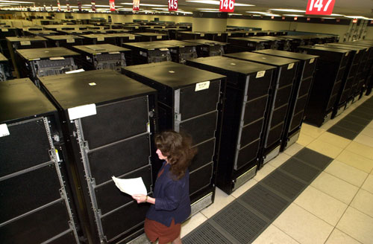

Slide 57
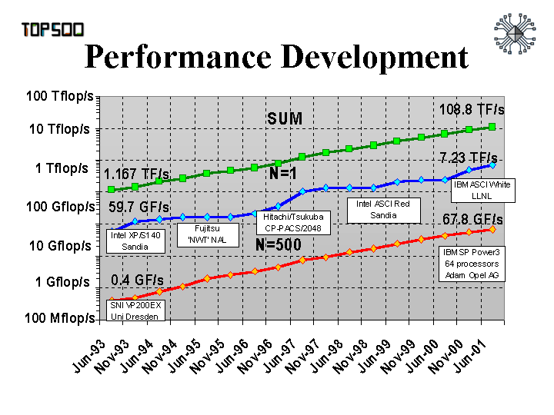
Teljesítmény növekedés

Slide 58
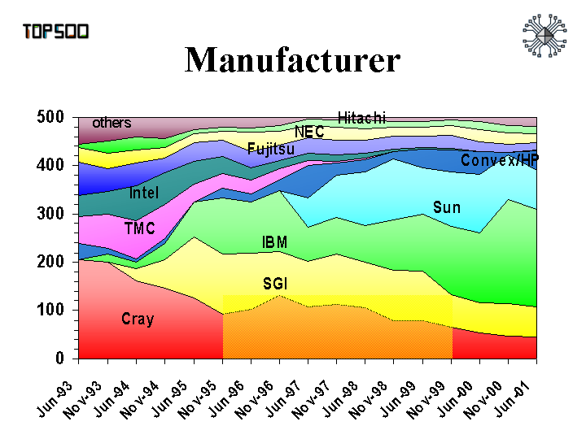
Gyártók

Slide 59
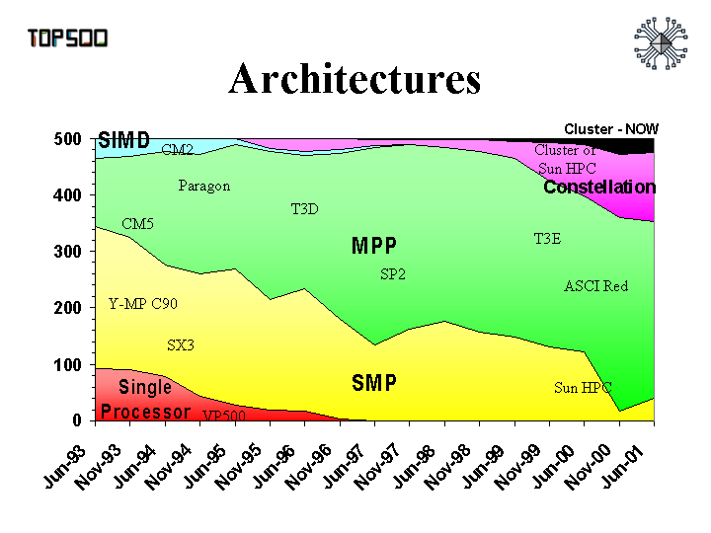
Architektúrák

Slide 60

A leggyorsabb… magyar...
Sun ULTRA Enterprise 10000
96 db ULTRA Sparc II processzor
32 Gbyte memóriát
két egységre (node) bontva:
  64 processzor, 16 Gbyte memória
  32 processzor, 16 Gbyte memória
tiszta SMP (Symmetrical Multiprocessing) architektúra (minden processzor a teljes memóriát látja)
node-ok között egy speciális, rendkívül nagy sebességű összeköttetés (SCI - Scalable Coherent Interface)
három szervízprocesszor
két 1 Gbit-es és két 100 Mbit-es hálózati interface a HBONE gerinchálózatra.
a busz órajele 100MHz, sávszélessége maximálisan 12.5GB/sec.
operációs rendszere a Solaris 8 (Sun Microsystems), szabványos UNIX operációs rendszer.
a számítógép alkalmas mind soros, mind párhuzamos algoritmusú szoftverek, alkalmazások futtatására.

Slide 61
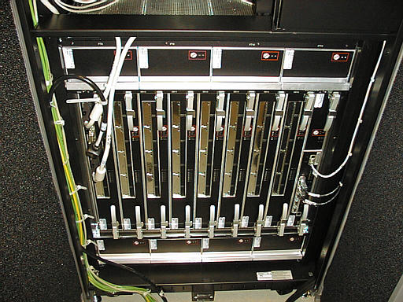
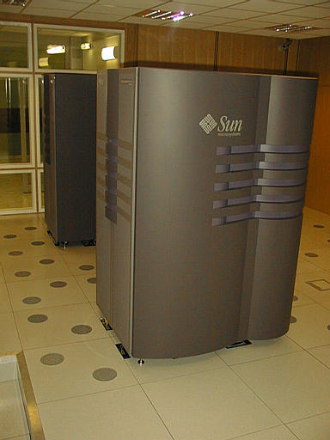
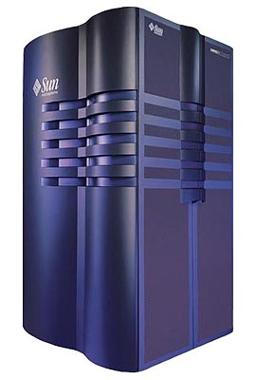
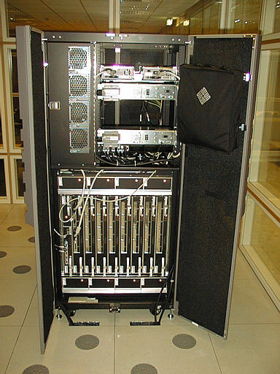

Slide 62
A TOP500 listáról...
Dátum
Sorszám
Gyártó
Számítógép
Rmax
Helyszín
Ország
Év
Alkalmazás
Processzorok száma
Rpeak
2000 nov. 3.
462
Sun
HPC 10000
400 MHz Cluster
59.04
NIIFD
Budapest
Hungary
2000
Egyetemi
96
76.8
2001 nov. 10.
1
IBM
ASCI White,
SP Power3 375 MHz
7226
Lawrence Livermore
National Laboratory Livermore
USA
2000
Energia kutatás
8192
12288
≈120-150x

Slide 63
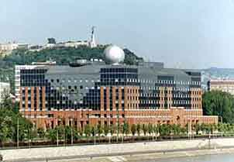
A leggyorsabb… ELTE...
4db Compaq AlphaServer 4100-as node
node-onként:
  4x600MHz Alpha 5 CPU
  9x18.2Gb + 4.3Gb = 168Gb diszk
  8Gb memória
A node-okat 100MB/s full-duplex memory-channel köti össze egy HUB-on keresztül.
(aladar, kriszta, geza, paula)
Kb. 500millió forint...

Slide 64
ELTE cluster, GRID...
Linux cluster
  („lovarda + kislovi” : 60db PII + 40db PIII)
GRID: „nagyon sok és
gyors számítógép összekapcsolása”

Slide 65

SETI
Nagymennyiségű adat, darabokra bontva, elküldve az „üresen várakozó” gépeknek ->
hatalmas számítási kapacaitás.
Utolsó módosítás (Nov 14 05:13:20 2001 UTC) szerint:
Összesen Elmúlt 24 óra
Felhasználó 3369566 6832
Beérkezett eredmény 395130431 2039662
Összes processzor idő 791116.782 év 3743.863 év
Lebegőpontos művelet 1.125194e+21 7.954682e+18
(92.07 TeraFLOPs/sec)

Slide 66
Kulcsszavak
cluster
SISD
MISD
MIMD
SIMD
non uniform memory access (NUMA)
uniform memory access (UMA)
distributed shared memory (DSM)
symmetric multiprocessor (SMP) multicomputer
multiprocessor
vektor processzor
megosztott memória
üzenet küldés
szinkronizálás
adat párhuzamosság
hálózati topológia
hálózat átviteli szélesség

Slide 67
Összefoglalás
A soros feladatmegoldás korlátaihoz érkeztünk
A „párhuzamosság” megoldást jelenthet
Szükség van a párhuzamos számítógépekre
Fontosságuk egyre nő
Processzorok száma nő
Az alkotó elemek kapcsolatrendszere
lényegi kérdés...

Slide 68
Irodalom, linkek
„Computer Organisation and Design”
John L. Henessy, David A. Patterson (Morgan Kaufmann kiadó)
http://www.top500.org
http://setiathome.ssl.berkeley.edu/
http://www.iif.hu/szuper/
http://caesar.elte.hu/eltenet/aladar/

Slide 69

Köszönöm
a figyelmet!
A kérdésekre
szívesen
válaszolok
Az anyag megtalálható lesz: http://people.inf.elte.hu/istenes

